Slide 1
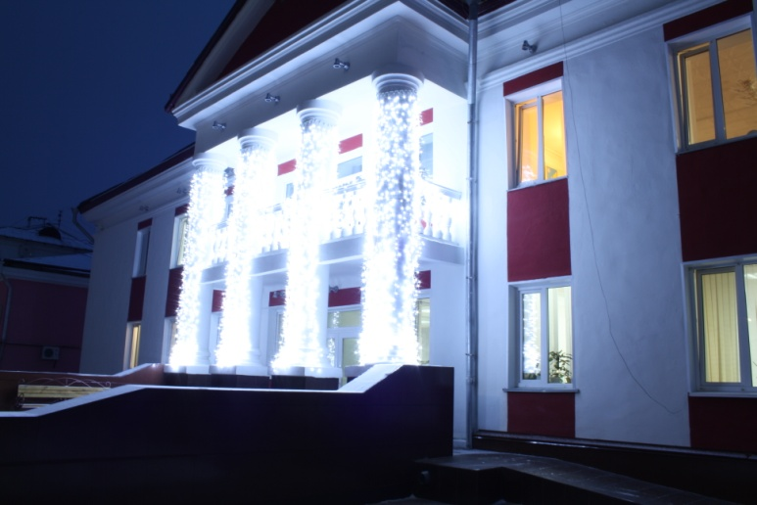
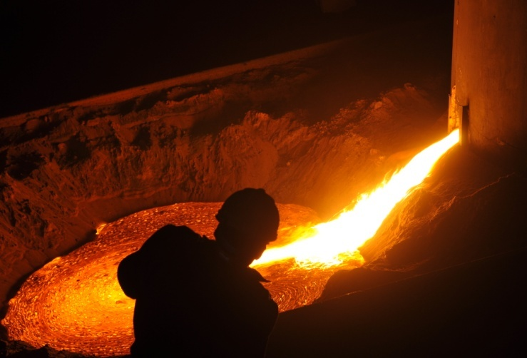
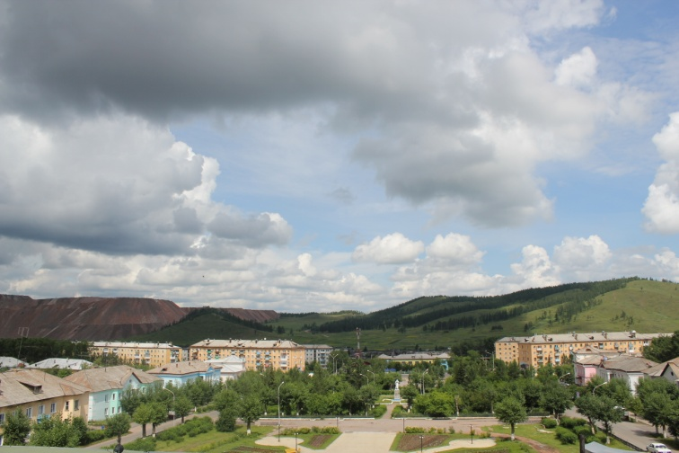
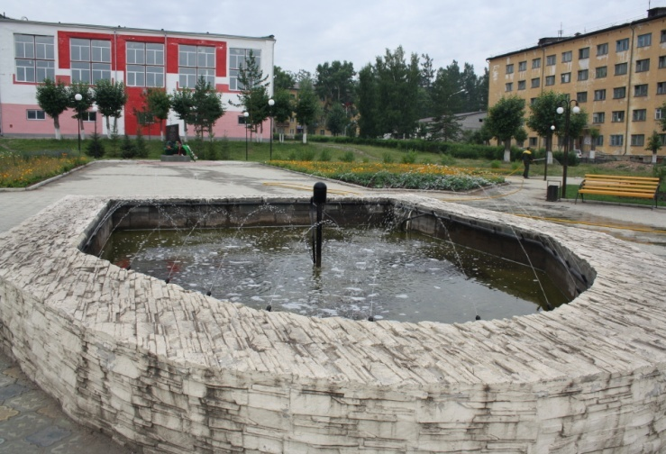
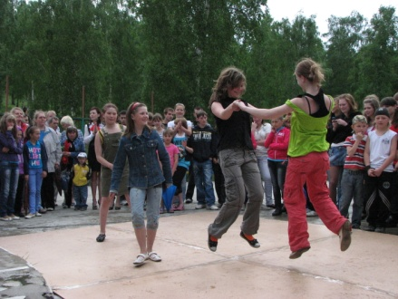
БЮДЖЕТ ДЛЯ ГРАЖДАН
2015-2017 годы

Slide 2
К Решению Совета депутатов города Сорска от 23.12.2014 г. «о бюджете муниципального образования город Сорск на 2015 год и плановый период 2016-2017 годов»
БЮДЖЕТ ДЛЯ ГРАЖДАН
23 ДЕКАБРЯ 2014 ГОДА
Ответственный исполнитель: заместитель главы по финансовым и экономическим вопросам Бондаренко М.Н.
asorsk@bk.ru тел. 8-(39032)-31259

Slide 3
I.ВВОДНАЯ ЧАСТЬ
ОСНОВНЫЕ ПОНЯТИЯ И ТЕРМИНЫ, используемые в бюджетном процессе
БЮДЖЕТ- (от старонормандского bougette-кошель, сумка, кожаный мешок)-план доходов и расходов на определённый период.
Поступающие в бюджет денежные средства или ДОХОДЫ БЮДЖЕТА
Выплачиваемые из бюджета денежные средства или РАСХОДЫ БЮДЖЕТА
РАСХОДЫ < ДОХОДОВ ИМЕЕМ ПРОФИЦИТ БЮДЖЕТА
РАСХОДЫ > ДОХОДОВ ИМЕЕМ ДЕФИЦИТ БЮДЖЕТА

Slide 4
I.ВВОДНАЯ ЧАСТЬ
Какие бывают бюджеты
Бюджеты семей
Бюджеты публично-правовых образований:
Бюджеты организаций
Российской Федерации (федеральный бюджет, бюджеты государственных внебюджетных фондов Российской Федерации)
субъектов Российской Федерации (региональные бюджеты, бюджеты территориальных фондов обязательного медицинского страхования)
муниципальных образований
(местные бюджеты)

Slide 5
I.ВВОДНАЯ ЧАСТЬ
ЗАЧЕМ НУЖЕН БЮДЖЕТ ГОРОДА?
Для выполнения своих задач муниципальному образованию города Сорска необходим бюджет, который формируется за счет сбора налогов и других платежей, направляемых на финансирование бюджетных расходов
Совокупные расходы бюджета муниципального образования город Сорск в расчете на душу населения, рублей в год
Фактически за эти средства общество «приобретает» у муниципального образования общественные блага — образование, социальное обеспечение, регулирование экономики, гарантии безопасности и правопорядка, защиту общественных интересов, гражданских прав и свобод, то есть услуги и функции, которые не могут быть предоставлены рынком и оплачены каждым из нас в отдельности.

Slide 6
I.ВВОДНАЯ ЧАСТЬ
Доходы бюджета - безвозмездные и безвозвратные
поступления денежных средств в бюджет
Налоговые доходы
Неналоговые доходы
Безвозмездные поступления
,
Поступления от уплаты др. пошлин и сборов, установленных Законодательством РФ и штрафов за нарушение Законодательства:
доходы от использования муниципального имущества;
государственная пошлина
платежи при пользовании природными ресурсами
Поступления от уплаты налогов, установленных Налоговым кодексом Российской Федерации:
налог на доходы физических лиц;
единый налог на вменённый доход;
единый сельскохозяйственный налог;
Поступления от других бюджетов (межбюджетные трансферты), организаций, граждан(кроме налоговых и неналоговых доходов)

Slide 7
I.ВВОДНАЯ ЧАСТЬ
ОСНОВНЫЕ ПОКАЗАТЕЛИ РАЗВИТИЯ ЭКОНОМИКИ МУНИЦИПАЛЬНОГО ОБРАЗОВАНИЯ ГОРОД СОРСК
№ п/п | Наименование показателя | Ед.изм. | 2013 год отчёт | 2014 год оценка | 2015 год прогноз | 2016 год прогноз | 2017 год прогноз
1. | Продукция промышленности | млн. руб. | 3 733,8 | 4 890,0 | 5 247,2 | 5 712,6 | 6 196,4
2. | Оборот розничной торговли | млн.руб. | 154,6 | 167,7 | 179,9 | 194,0 | 209,9
3. | Фонд начисленной заработной платы всех работников | млн.руб. | 828,9 | 1 020,0 | 1 094,5 | 1 183,1 | 1 291,9
На сегодняшний день в городе Сорске проживает свыше 11,4 тыс. человек. Ожидается, что к 2017 году численность населения изменится до 11,2 тыс.человек. Из общей численности населения в экономике занято около 31,6 %.
УРОВЕНЬ ЖИЗНИ НАСЕЛЕНИЯ ГОРОДА СОРКА
№ п/п | Наименование показателя | Ед.изм. | 2013 год отчёт | 2014 год оценка | 2015 год прогноз | 2016 год прогноз | 2017 год прогноз
1. | Уровень зарегистрированной безработицы (на конец года) | % | 1,10 | 0,86 | 0,86 | 0,86 | 0,86
2. | Ожидаемая продолжительность жизни при рождении | число лет | 70,00 | 71,00 | 71,00 | 71,00 | 71,00

Slide 8
II.ОБЩИЕ ХАРАКТЕРИСТИКИ БЮДЖЕТА ГОРОДА В 2015 ГОДУ
ОБЩЕГОСУДАРСТВЕННЫЕ ВОПРОСЫ 28 183,0 тыс.руб.
НАЦИОНАЛЬНАЯ ОБОРОНА 573,0 тыс.руб.
НАЦИОНАЛЬНАЯ БЕЗОПАСНОСТЬ И
ПРАВООХРАНИТЕЛЬНАЯ ДЕЯТЕЛЬНОСТЬ 647,0 тыс.руб.
НАЦИОНАЛЬНАЯ ЭКОНОМИКА 11 576,0 тыс.руб.
ЖИЛИЩНО-КОММУНАЛЬНОЕ ХОЗЯЙСТВО 24 757, тыс.руб.
ОБРАЗОВАНИЕ 136 061,0 тыс.руб.
КУЛЬТУРА, КИНЕМАТОГРАФИЯ 17 723,0 тыс.руб.
СОЦИАЛЬНАЯ ПОЛИТИКА 13 942,0 тыс.руб.
ФИЗИЧЕСКАЯ КУЛЬТУРА И СПОРТ 100,0 тыс.руб.
ОБСЛУЖИВАНИЕ МУНИЦИПАЛЬНОГО ДОЛГА 200,0 тыс.руб.
НАЛОГОВЫЕ И НЕНАЛОГОВЫЕ ДОХОДЫ
133 662,0 тыс.руб.
БЕЗВОЗМЕЗДНЫЕ ПОСТУПЛЕНИЯ
94 249,0 тыс.руб.
ДОХОДЫ
227 911,0 ТЫС.РУБ.
ДЕФИЦИТ БЮДЖЕТА
5 851,0 ТЫС.РУБ.
РАСХОДЫ
233 762,0 ТЫС.РУБ.

Slide 9
II.ОБЩИЕ ХАРАКТЕРИСТИКИ БЮДЖЕТА ГОРОДА В 2015 ГОДУ
ОСНОВНЫЕ НАПРАВЛЕНИЯ БЮДЖЕТНОЙ ПОЛИТИКИ НА 2015-2017 ГГ.
обеспечение сбалансированности и устойчивости городского бюджета при исполнении всех обязательств;
оптимизация структуры расходов с чётким определением приоритетов расходования средств бюджета, их концентрации на главных направлениях в социальной сфере;
недопущение увеличения принимаемых расходных обязательств, не обеспеченных доходными источниками;
развитие программно-целевых методов управления;
повышения качества и доступности оказания муниципальных услуг;
повышение прозрачности бюджета и бюджетного процесса.

Slide 10
III.ДОХОДЫ БЮДЖЕТА, ТЫС.РУБ.
платежи при польз. природными
ресурсами
прочие доходы
налог на имущество
налоги на совокупный доход
государственная пошлина
доходы от использования
муниципального имущества
налоги на товары, реализуемые
на территории РФ
безвозмездные поступления
Налог на доходы физических лиц
Объём налоговых и неналоговых доходов бюджета МО город Сорск предусмотрен с ежегодным приростом. В основу расчёта поступлений налоговых и неналоговых доходов района принят прогноз социально-экономического развития города на среднесрочную перспективу, индексы роста цен, заработной платы и инвестиций в основной капитал, показатели собираемости налогов в динамике за предшествующие годы. Доходная база бюджета рассчитывалась исходя из норм действующего бюджетного и налогового законодательства с учётом соответствующих дополнений и изменений.

Slide 11
IV. РАСХОДЫ БЮДЖЕТА, ТЫС.РУБ.
Социально-культурная сфера
Общегосударственные вопросы
Национальная экономика
Жилищно-коммунальное хозяйство
Национальная оборона
Национальная безопасность
Обслуживание муниципального долга
В составе расходов бюджета города предусмотрены условно-утверждённые расходы: 5 986 тыс.руб. и 12 595 тыс.руб. соответственно. Что такое условно-утверждённые расходы? Это средства, которые предусмотрены в расходной части бюджета, но не распределены в плановом периоде по разделам, подразделам, целевым статьям и видам расходов в ведомственной структуре расходов бюджета. Каковы предельные объёмы условно-утверждённых расходов? В соответствии с Бюджетным кодексом Российской Федерации(ст.184.1) предусматривается: на первый год планового периода- не менее 2,5% от общего объёма расходов бюджета(без учёта расходов за счёт межбюджетных трансфертов из вышестоящих уровней бюджета, имеющих целевое назначение), на второй год планового периода- не менее 5% .

Slide 12
IV. РАСХОДЫ БЮДЖЕТА, ТЫС.РУБ.
ОБЪЕМ И СТРУКТУРА РАСХОДОВ БЮДЖЕТА ГОРОДА НА ОБРАЗОВАНИЕ, ТЫС.РУБ.
Расходы: 2015 год – 136 061 тыс.руб., 2016 год- 142 820 тыс.руб., 2017 год – 145 632 тыс.руб.
5496
6496
Дошкольное образование
Общее образование
81,8%
Прочие расходы
82,4 %
Расходы на социально-культурную сферу
Расходы на образование
Важно: с 2014 года разграничены полномочия в области дошкольного образования. Из республиканского бюджета Республики Хакасия должны быть профинансированы: в полном объёме расходы по оплате труда руководителей, педагогического персонала, 25% расходов по оплате труда младшего персонала дошкольных учреждений, приобретению учебников, учебных, учебно-наглядных пособий и средств обучения., расходы на материалы и хозяйственные нужды. Расходы на содержание зданий и коммунальных услуг, 25% расходов на оплату труда младшего персонала, 100% расходов на оплату труда обслуживающего персонала дошкольных учреждений- из бюджета города.

Slide 13
IV. РАСХОДЫ БЮДЖЕТА, ТЫС.РУБ.
ОБЪЕМ И СТРУКТУРА РАСХОДОВ БЮДЖЕТА ГОРОДА НА КУЛЬТУРУ, ТЫС.РУБ.
Расходы: 2015 год - 17 723тыс.руб., 2016 год- 17 761тыс.руб., 2017 год – 17508 тыс.руб.
8,9%
7,8%
Расходы на социально-культурную сферу
Расходы на культуру
В сфере культуры бюджетные приоритеты будут направлены на расширение доступа к культурным ценностям, поддержку творческой деятельности, традиционной народной культуры

Slide 14
IV. РАСХОДЫ БЮДЖЕТА, ТЫС.РУБ.
ПЛАНИРУЕМЫЕ РАСХОДЫ НА ЖИЛИЩНО-КОММУНАЛЬНОЕ ХОЗЯЙСТВО В 2015 ГОДУ
Расходы: 2015 год - 24757тыс.руб., 2016 год- 20568тыс.руб., 2017 год – 23505 тыс.руб.
Развитие жилищного хозяйства- 1 658 тыс.руб.
Модернизация коммунального хозяйства- 9 400 тыс.руб.
Благоустройство- 11 567 тыс.руб.
Проектирование инженерной инфраструктуры районов комплексной застройки – 200 тыс.руб.
Реконструкция и ремонт объектов систем водоснабжения и водоотведения муниципальной собственности– 400 тыс.руб.
Другие вопросы в области ЖКХ– 2132 тыс.руб.
Обеспечение мероприятий по капитальному ремонту многоквартирных домов – 1 458 тыс. руб.
Реконструкция и ремонт объектов коммунальной инфраструктуры– 3000 тыс.руб.
Мероприятия, направленные на энергосбережение и повышение энергетической эффективности –6000 тыс.руб.
Бюджетные расходы в жилищно-коммунальном комплексе будут нацелены на проектирование инженерной инфраструктуры городов комплексной застройки, на модернизацию объектов коммунальной инфраструктуры и создание условий по повышению энергетической эффективности объектов коммунального хозяйства,

Slide 15
IV. РАСХОДЫ БЮДЖЕТА, ТЫС.РУБ.
ДОРОЖНОЕ ХОЗЯЙСТВО
Доходы районного дорожного фонда
2015 год – 3 641,0 тыс.руб.;
2016 год- 3 650,0 тыс.руб.;
2017 год- 3 942,0 тыс.руб.
Расходы городского дорожного фонда
Источники формирования доходов районного дорожного фонда
акцизы на дизельное топливо ,подлежащие распределению между бюджетами субъектов РФ и местными бюджетами с учётом установленных дифференцированных нормативов отчислений в местные бюджеты;
акцизы на моторные масла для дизельных и (или)карбюраторных (инжекторных) двигателей, подлежащие распределению между бюджетами субъектов РФ и местными бюджетами с учётом установленных дифференцированных нормативов отчислений в местные бюджеты;
Акцизы на автомобильный бензин подлежащие распределению между бюджетами субъектов РФ и местными бюджетами с учётом установленных дифференцированных нормативов отчислений в местные бюджеты;
акцизы на прямогонный бензин ,подлежащие распределению между бюджетами субъектов РФ и местными бюджетами с учётом установленных дифференцированных нормативов отчислений в местные бюджеты
Обеспечение дорожной деятельности в отношении автомобильных дорог
муниципального значения
Субсидии МО на обеспечение дорожной деятельности в отношении
автомобильных дорог общего пользования местного значения, а также
капитального ремонта и ремонта дворовых территорий многоквартирных домов,
проездов к дворовым территориям многоквартирных домов населенных пунктов
Начиная с 2014 года, финансовое обеспечение дорожного хозяйства города осуществляется в рамках дорожного фонда города Сорска.

Slide 16
V. МЕЖБЮДЖЕТНЫЕ ОТНОШЕНИЯ
МЕЖБЮДЖЕТНЫЕ ТРАНСФЕРТЫ, ПЛАНИРУЕМЫЕ К ПОЛУЧЕНИЮ ИЗ РЕСПУБЛИКАНСКОГО БЮДЖЕТА РЕСПУБЛИКИ ХАКАСИЯ, ТЫС.РУБ.
Республиканский бюджет
1119
2015 год
94249
2016 год
93638
2017 год
92817
Бюджет города
Вид финансовой помощи | Целевое назначение
Дотация | Сокращение различия в бюджетной обеспеченности между городами республики и обеспечение их сбалансированности
Субсидия | Финансирование на долевой основе приоритетных социально-значимых расходов местных бюджетов
Субвенция | Выполнение полномочий Российской Федерации, республики Хакасия , переданных для исполнения в местные бюджеты
В течение 2015 года планируется привлечение субсидий из Федерального и республиканского бюджетов . Справочно: в 2014 году из
Федерального бюджета и республиканского бюджета Республики Хакасия привлечено субсидий – 74 850 тыс .руб.

